Slide 1
内容
1
初识数据结构
2
重要的C语言概念
3
线性表
4
栈与队列
5
串、多维数组与特殊矩阵
6
树
7
图
8
排序
9
查找

Slide 2
第八章 排序
插入排序
应用实践
交换排序
DS
基数排序
选择排序
归并排序

Slide 3
Hot Tip
本章学习的要点主要是了解各种排序方法实现时所依据的原则以及它们的主要操作（"关键字间的比较"和"记录的移动"）的时间分析。学习中应注意掌握各种排序方法实现的要点，切实掌握各种排序过程的排序特点所在。

Slide 4
8.1 基本概念
排序(Sorting)定义：是将一个数据元素（或记录）的任意序列，重新排列成一个按关键字有序的序列。
记录R_{i}(i=1,2,…,n)的主关键字，此时任何一个记录的无序序列经排序后得到的结果是唯一的。
关键字K_{i}
记录R_{i}的次关键字,则排序的结果可能不唯一。
若干数据项的组合
假设K_{i}=K_{j}(i≠j)，且在排序前的序列中R_{i}领先于R_{j}(即i<j），如果使用某种排序方法排序，在所得的序列中R_{i}总是领先于R_{j}，则称所用的排序方法是稳定的；反之，若排序后的序列中R_{j}可能领先于R_{i}，则称所用的排序方法是不稳定的。

Slide 5
原始序列：
49 38 65 97 76 13 27 49
方法一：
13 27 38 49 49 65 76 97
方法二：
13 27 38 49 49 65 76 97
则认为方法一是稳定的排序方法，而方法二是不稳定的排序方法
内部排序：待排序的记录存放在计算机随机存储器中进行的排序过程。
外部排序：待排序记录的数量很大，以致内存一次不能容纳全部记录，在排序过程中尚需对外存进行访问的排序过程。

Slide 6
排序的分类
按排序过程中依据的原则不同：插入排序、交换排序、选择排序、归并排序、分配（基数）排序
按排序过程中的时间复杂度不同：
简单的排序方法，其时间复杂度为O(n²)
先进的排序方法，其时间复杂度为O(nlogn)
基数排序，其时间复杂度为O(d*n)

Slide 7
在排序过程中需进行的两种基本操作：
（1）比较两个关键字的大小
（2）将记录从一个位置移动到另一个位置
记录的存储方式：
（1）待排序的一组记录存放在地址连续的一组存储单元上
（2）待排序的记录存放在链表中，记录之间的次序关系由指针指示，实现排序不需要移动记录，仅需要修改指针即可
（3）待排序记录本身存储在一组地址连续的存储单元中，同时另设一个指示各个记录存储位置的地址向量，在排序过程中不移动记录，而移动地址向量中记录的“地址”，在排序结束后再按照地址向量中的值调整记录的存储位置。

Slide 8
排序算法的评价标准：
算法执行时所需要的时间
算法执行时所需要的附加空间
比较和移动
待排序记录序列可以用顺序存储结构或链式存储结构表示。在本章的讨论中（除基数排序外），若无特别说明，均假定待排序的记录序列采用顺序表结构来存储，即用一维数组实现，并假定是按关键字非递减方式排序。为简单起见，假设关键字类型为整型。此结构也将用于之后我们要讲的所有排序算法。其定义如下：
#define MAXSIZE 10000 //用于要排序数组个数最大值
typedef int KeyType; //假定关键字类型为整数
typedef struct
{ int r[MAXSIZE+1]; //用于存储待排序的数据元素(记录)，r[0]用作哨兵或临时变量
int length; //用于记录顺序表的长度
}SqList;

Slide 9
8.2 插入排序
插入排序的基本思想：每次将一个待排序的记录，按其关键字大小插入到前面已经排好序的有序表中，直到全部记录插入完成为止。
8.2.1 直接插入排序
排序过程描述：假设待排序的记录存放在数组R[n+1]中，排序过程的某一中间时刻，R被划分成两个子区间R[1~ i-1]和R[i~n]，其中R[1~i-1]是已排好的有序区，R[i~n]是无序区。直接插入排序就是将当前无序区的第一个记录R[i]插入到有序区中适当的位置，使R[1~i]变为新的有序区。
初始时，令i=1,则R[1]自成一有序区，无序区则是R[2~n] ,然后依次将R[2]、R[3]、…插入到当前有序区中，直到R[n]插入为止。
从开始的无序序列到最终的有序序列，需要进行n-1趟插入。

Slide 10
问题：怎样将R[i]插入到当前的有序区R[1~i-1],形成新的有序区R[1~i]？
R[1]
R[i-1]
R[i]
R[n]
5 | 7 | 9 | 10 | 13 | 14 | 8 | 45 | 21 | 3 | 90 | 55
>8？
>8？
>8？
R[i]
5 | 7 | 9 | 10 | 13 | 14 | 8 | 45 | 21 | 3 | 90 | 55
8
9
10
13
14
这方法简单易懂，但效率不高，比如将下一元素45插入到当前的有序表。
如果将当前待插入的元素R[i]与有序区中的元素从后往前进行比较，若R[i]>R[i-1]则停止比较，R[i]呆在原位不动即可;若R[i]<R[i-1]则继续往前进行比较，且进行比较的同时将被比较过的元素后移一位置，直到R[i]大于其中某一元素R[k]为止，R[i]则插入到R[k+1]的位置上。

Slide 11
R[0]
例
i=1 ( )
49 38 65 97 76 13 27
i=2 (49) 38 65 97 76 13 27
38
38
49
void InsertSort(SqList *L)
{
int i,j;
for(i=2;i<=L->length;i++)
{
if (L->r[i]<L->r[i-1])
{
L->r[0]=L->r[i]; //设置哨兵
for(j=i-1;L->r[j]>L->r[0];j--)
L->r[j+1]=L->r[j];
L->r[j+1]=L->r[0];
}
}
}
j
算法8.1直接插入排序

Slide 12
R[0]
例
i=1 ( )
49 38 65 97 76 13 27
i=2 (49 38 ) 65 97 76 13 27
i=3 (38 49） 65 97 76 13 27
65
i=4 (38 49 65） 97 76 13 27
97
void InsertSort(SqList *L)
{
int i,j;
for(i=2;i<=L->length;i++)
{
if (L->r[i]<L->r[i-1])
{
L->r[0]=L->r[i]; //设置哨兵
for(j=i-1;L->r[j]>L->r[0];j--)
L->r[j+1]=L->r[j];
L->r[j+1]=L->r[0];
}
}
}
76
97
i=5 (38 49 65 97） 76 13 27
76
i=6 13 (13 38 49 65 76 97) 27
i=7 (13 27 38 49 65 76 97)
27
算法8.1直接插入排序

Slide 13
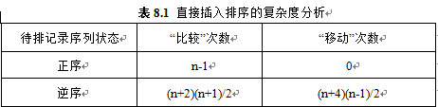
通过以上代码我们发现，直接插入排序算法简单、容易实现，只需要一个记录大小的辅助空间用于存放待插入的记录（在C语言中，我们利用了数组中的0单元）和两个int型变量。当待排序记录较少时，排序速度较快，但是，当待排序的记录数量较大时，大量的比较和移动操作将使直接插入排序算法的效率降低；然而，当待排序的数据元素基本有序时，直接插入排序过程中的移动次数大大减少，从而效率会有所提高。插入排序是一种稳定的排序方法。
从上述排序过程可见，排序中的两个基本操作是：（关键字间的）比较和（记录的）移动。因此排序的时间性能取决于排序过程中这两个操作的次数。从直接插入排序的算法可见，这两个操作的次数取决于待排记录序列的状态，当待排记录处于"正序"(即记录按关键字从小到大的顺序排列)的情况时，所需进行的关键字比较和记录移动的次数最少，反之，当待排记录处于"逆序"(即记录按关键字从大到小的顺序排列)的情况时，所需进行的关键字比较和记录移动的次数最多，如下表所列。
待排记录序列处于随机状态，则可以最坏和最好的情况的平均值作为插入排序的时间性能的量度。一般情况下，直接插入排序的时间复杂度为O (n2)。

Slide 14
8.2.2 折半插入排序
直接插入排序算法简便，且容易实现。当待排序记录的数量n很小时，这是一种很好的排序方法。但是，通常待排序序列中的记录数量n很大，则不宜采用直接插入排序。由此需要讨论改进的办法。
在直接插入排序的基础上，从减少“比较”和“移动”这两种操作的次数着眼，我们接下来讨论一种改进的方法，即折半插入排序。
由于折半插入排序的基本操作是在一个有序表中进行查找和插入，且这个“查找”操作是利用“折半查找”来实现，由此进行的插入排序称之为折半插入排序(Binary Insertion Sort)。

Slide 15
相应的代码见算法8.2，在r[low..high]中折半查找有序插入的位置。
void BInsertSort (SqList &L)
{
int low,high;
int m;
for ( int i=2; i<=L.length; ++i )
{
L.r[0] = L.r[i];
low = 1; high = i-1;
while (low<=high)
{
m = (low+high)/2;
if (L.r[0]< L.r[m]) high = m-1; // 插入低半区
else low = m+1; // 插入高半区
}
for ( int j=i-1; j>=low; --j ) L.r[j+1] = L.r[j];
L.r[high+1] = L.r[0];
}
}
算法8.2 折半插入排序

Slide 16
通过以上代码我们发现，确定插入位置所进行的折半查找，定位一个关键字的位置需要比较次数至多为⎡log₂(n+1)⎤ 次，所以比较次数时间复杂度为O (nlog₂n)，而移动记录的次数和直接插入排序相同，因此时间复杂度仍为O(n²)。

Slide 17
8.2.3 希尔排序
  希尔排序(Shell Sort)又称为“缩小增量排序”(Diminishing Increment Sort)
  基本思想：先将整个待排记录分割成为若干个子序列分别进行直 接插入排序，待整个序列中的记录“基本有序”时，再对全体记录进行一次直接插入排序。
  具体步骤
  假设待排序的记录为n个，先取整数d<n，例如，取d= n/2 （ n/2 表示不大于n/2的最大整数），将所有距离为d的记录构成一组，从而将整个待排序记录序列分割成为d个子序列，如图8.2所示，对每个分组分别进行直接插入排序，然后再缩小间隔d，例如，取d= d/2 ，重复上述的分组，再对每个分组分别进行直接插入排序，使整个排序序列基本有序，所谓的基本有序，就是小的关键字基本在前面，大的基本在后面，不大不小的基本在中间。直到最后取d=1，即将所有记录放在一组进行一次直接插入排序，最终将所有记录重新排列成按关键字有序的序列。

Slide 18

例 初始：
49 38 65 97 76 13 27 49’ 55 4
一趟分组：
49 38 65 97 76 13 27 49’ 55 4
取d₁=5
一趟排序：
13 27 49’ 55 4 49 38 65 97 76
二趟分组：
取d₂=3
13 27 49’ 55 4 49 38 65 97 76
二趟排序：
13 4 49’ 38 27 49 55 65 97 76
取d₃=1
三趟分组：
13 4 49’ 38 27 49 55 65 97 76
三趟排序：
4 13 27 38 49’ 49 55 65 76 97

Slide 19
    希尔排序特点
      子序列的构成不是简单的“逐段分割”，而是将相隔某个增量的记录组成一个子序列
      希尔排序可提高排序速度，因为
        分组后n值减小，n²更小，而T(n)=O(n²),所以T(n)从总体上来说是减小了
        关键字较小的记录跳跃式前移，在进行最后一趟增量为1的插入排序时，序列已基本有序
      增量序列取法
        无除1以外的公因子
        最后一个增量值必须为1
      希尔排序是不稳定的（举例）。

Slide 20
取d[ ]={2，1}
49 49 13 56
排序结果：

Slide 21
8.3 交换排序
交换排序的基本思想：两两比较待排序记录的关键字，发现两个记录的次序相反时即进行交换，直到没有反序的记录为止。
8.3.1 冒泡排序
8.3.2 快速排序

Slide 22
8.3.1冒泡排序
排序过程
  将第一个记录的关键字与第二个记录的关键字进行比较，若为逆序R[1]>R[2]，则交换；然后比较第二个记录与第三个记录；依次类推，直至第n-1个记录和第n个记录比较为止——第一趟冒泡排序，结果关键字最大的记录被安置在最后一个记录上
  对前n-1个记录进行第二趟冒泡排序，结果使关键字次大的记录被安置在第n-1个记录位置
  重复上述过程，直到“在一趟排序过程中没有进行过交换记录的操作”为止

Slide 23

49 38 65 97 76 13 27 49
38
38 49 65 76 13 27 49 97
38 49 65 13 27 49 76
13 27 38 49
38 49 13 27 49 65
38 13 27 49 49
13 27 38
49
65
97
76
97
13
第六趟
97
第五趟
27
第四趟
97
97
49
第三趟
97
第二趟
初始关键字
第一趟
在第六趟起泡的过程中，没有进行交换，说明为正序。

Slide 24
    算法评价
      时间复杂度
        最好情况（正序）
        比较次数：n-1
        移动次数：0
void BubbleSortA(SqList *L)
{
int i,j;
for(i=1;i<L->length;i++)
{
for(j=i+1;j<=L->length;j++)
{
if(L->r[i]>L->r[j])
{
swap(L,i,j); //交换i与j的值
}
}
}
}
1 2 3 4 5

Slide 25
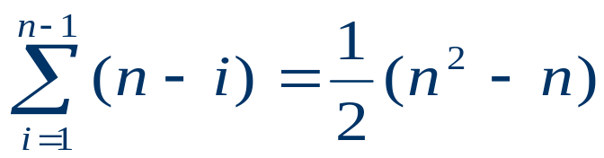
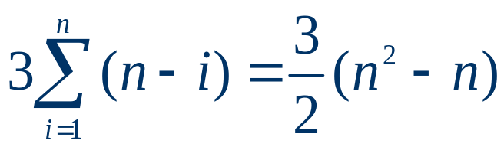
        最坏情况（逆序）
        比较次数：
5 4 3 2 1
        移动次数：
T(n)=O(n²)
      空间复杂度：S(n)=O(1)

Slide 26
冒泡排序的改进1
在每趟扫描中，记住最后一次交换发生的位置k，下一趟扫描的范围为从1到k，而不必从1到n-i+1，因为在该位置之后的记录都已有序
38 27 13 76 49 95 97
13 27 38 49 76 95 97
27 13 38 49 76 95 97
比较范围
k
第一趟
第二趟

Slide 27
2 3 4 5 1
5 1 2 3 4
4
1
需扫 次
需扫 次

Slide 28
冒泡排序的改进2
void BubbleSortC(SqList *L)
{
int i,j;
int flag=TRUE;
for(i=1;i<L->length && flag;i++)
{
flag=FALSE;
for(j=L->length-1;j>=i;j--)
{
if(L->r[j]>L->r[j+1])
{
swap(L,j,j+1); //交换j与j+1的值
flag=TRUE; //有数据交换，循环继续
}
}
}
}

Slide 29

代码改动的关键就是在 i 变量的 for 循环中，增加了对 flag 是否为 TRUE的判断。经过这样的改进，冒泡排序在性能上就有了一些提升，可以避免因已经有序的情况下的无意义循环判断。
冒泡排序比较简单，当初始序列基本有序时，冒泡排序有较高的效率，反之效率较低；其次冒泡排序只需要一个记录的辅助空间，用来作为记录交换的中间暂存单元；冒泡排序是一种稳定的排序方法。
冒泡排序时间复杂度的分析：当最好的情况时，也就是要排序的表本身就是有序的，那么我们比较次数，根据最后改进的代码，可以推断出就是n-1 次的比较，没有数据交换，时间复杂度为O(n)。当最坏的情况时，即待排序表是逆序的情况，此时需要比较 次，并作等数量级的记录移动。因此，总的时间复杂度为O(n²)。

Slide 30
  8.3.2快速排序（划分交换排序）
    基本思想：在当前无序区R[1~k]任取一个记录作为比较的“基准”，用此基准将当前无序区划分为左右两个较小的无序子区：R[1~i-1]和R[i+1~k]，而基准在R[i]。要求左边的无序子区中记录的关键字均小于或等于基准，右边的无序子区中记录的关键字均大于或等于基准的关键字。
    排序过程：设待排序列为:{R[s],R[s+1],…R[t]}，附设两个指针low和high，设基准（枢轴）记录tp=任意序列元素
      初始时令low=s,high=t
      首先从high所指位置向前搜索第一个关键字小于tp.key的记录，并和tp交换
基准tp
例
27
初始关键字： 49 38 65 97 76 13 27 50
low
high
high
tp=49
<tp.key

Slide 31
再从low所指位置起向后搜索，找到第一个关键字大于tp.key的记录，和pt交换
tp=49
1次交换后： 27 38 65 97 76 13 50
65
low
low
low
high
>tp.k
2次交换后： 27 38 97 76 13 65 50
13
low
high
high
重复上述两步，直至low==high为止
<tp.k
3次交换后： 27 38 13 97 76 65 50
97
low
low
high
>tp.k
(
)
49
(
)
4次交换后： 27 38 13 76 97 65 50
low
high
high

Slide 32
再分别对两个子序列进行快速排序，直到每个子序列只含有一个记录为止
完成一趟排序： ( 27 38 13) 49 (76 97 65 50)
分别进行快速排序： ( 13) 27 (38) 49 (50 65) 76 (97)
快速排序结束： 13 27 38 49 50 65 76 97
  算法描述
int Partition(SqList *L,int low,int high)
{
int pivotkey;
pivotkey=L->r[low];
while(low<high)
{
while(low<high&&L->r[high]>=pivotkey)
high--;
swap(L,low,high); //将比枢轴记录小的记录交换到低端
while(low<high&&L->r[low]<=pivotkey)
low++;
swap(L,low,high); //将比枢轴记录大的记录交换到高端
}
return low;
}

Slide 33
算法评价
  时间复杂度
    最好情况（每次总是选到中间值作枢轴）T(n)=O(nlog₂n)
    最坏情况（每次总是选到最小或最大元素作枢轴）T(n)=O(n²)
    平均：T(n)=O(nlog₂n)
链接
链接
  空间复杂度：需栈空间以实现递归
    最坏情况：S(n)=O(n)
    一般情况：S(n)=O(log2n)
快速排序是不稳定的，举例 2 2 1

Slide 34
8.4 选择排序
基本思想：每一趟在n-i+1(i=1,2,…,n)个记录中选取关键字最小的记录作有序序列中的第i个记录
直接选择排序
  排序过程
    首先通过n-1次关键字比较，从无序区R[1~n] 中找出关键字最小的记录，将它与第一个记录交换
    再通过n-2次比较，从无序区R[2~n]中找出关键字次小的记录，将它与第二个记录交换
    重复上述操作，共进行n-1趟排序后，最终序列变成有序序列，排序结束。

Slide 35
k
k
k
k：记录当前最小记录的位置
例
i=1
初始： [ 49 38 65 97 76 13 27 ]
13
49
j
j
j
j
j
j
k
k
i=2
一趟： 13 [38 65 97 76 49 27 ]
27
38
j
j
j
j
j
二趟： 13 27 [65 97 76 49 38 ]
三趟： 13 27 38 [97 76 49 65 ]
四趟： 13 27 38 49 [76 97 65 ]
五趟： 13 27 38 49 65 [97 76 ]
六趟： 13 27 38 49 65 76 [97 ]
排序结束： 13 27 38 49 65 76 97

Slide 36
void SelectSort(SqList *L)
{
int i,j,min;
for(i=1;i<L->length;i++)
{
min = i;
for (j = i+1;j<=L->length;j++) //循环之后的数据
{
if (L->r[min]>L->r[j])
min = j;
}
if(i!=min)
swap(L,i,min);
}
}
算法8.11 简单选择排序

Slide 37
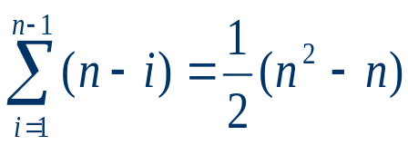
算法评价
  时间复杂度
    记录移动次数
    最好情况：0
1 3 5 7 9 11 （有序）
    最坏情况：3(n-1)
7 9 11 5 3 1（正反序）
      比较次数：
T(n)=O(n²)
空间复杂度：S(n)=O(1)
直接选择排序不稳定，例如：2 2 1

Slide 38
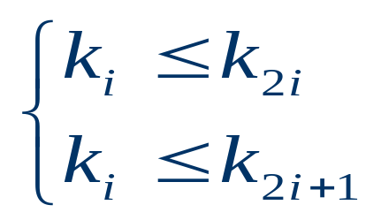
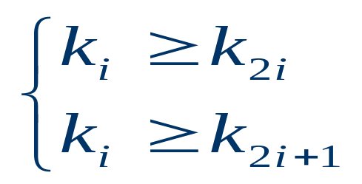
8.4.2 堆排序
堆的定义：n个元素的序列{k₁,k₂,……k_{n}}，当且仅当满足下列关系时，称之为堆。
或
例 {96，83，27，38，11，9}
96
若将序列对应的一维数组看成是一个完全二叉树的顺序存储结构，则堆的含义表明，完全二叉树中所有非终端结点的值均不大于（或不小于）其左、右孩子的结点的值。故，堆顶元素必为序列的最小（大）值。
83
27
38
11
9

Slide 39
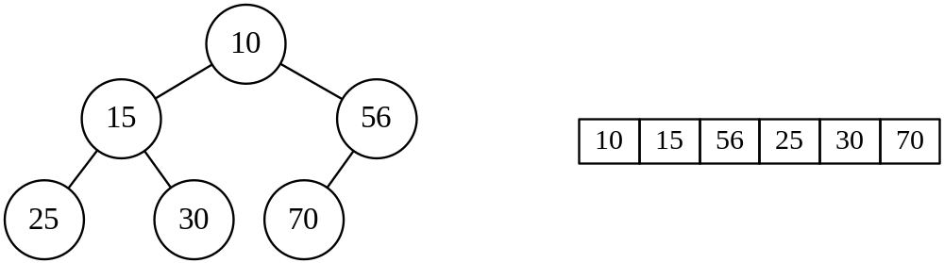
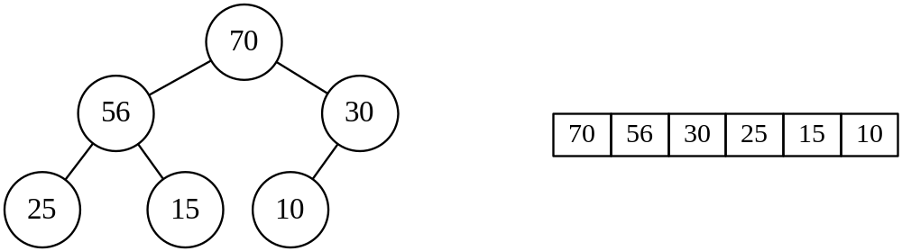
根结点(亦称为堆顶)的关键字是堆里所有结点关键字中最小者的堆称为小根堆。根结点(亦称为堆顶)的关键字是堆里所有结点关键字中最大者的堆称为大根堆。例如下列两个序列为堆，对应的完全二叉树如图8.8所示。
(a) 小根堆的逻辑结构 (b) 小根堆的存储结构
(a) 大根堆的逻辑结构 (b) 大根堆的存储结构

Slide 40
堆排序：将无序序列建成一个堆，得到关键字最小（或最大）的记录；输出堆顶的最小（大）值后，使剩余的n-1个元素重新建成一个堆，则可得到n个元素的次小值；重复执行，得到一个有序序列，这个过程叫~
堆排序需解决的两个问题：
  如何由一个无序序列建成一个堆？
  如何在输出堆顶元素之后，调整剩余元素，使之成为一个新的堆？

Slide 41
第二个问题解决方法——筛选
  方法：输出堆顶元素之后，以堆中最后一个元素替代之；然后将根结点值与左、右子树的根结点值进行比较，并与其中小者进行交换；重复上述操作，直至叶子结点，将得到新的堆，称这个从堆顶至叶子的调整过程为“筛选”
例
13
97
27
38
27
38
27
38
49
50
76
65
49
50
76
65
49
50
76
65
97
97
13
13
输出：13
输出：13

Slide 42
97
38
65
38
49
50
49
50
49
50
76
65
27
97
76
65
27
97
76
38
27
13
13
13
输出：13 27
输出：13 27
输出：13 27 38
49
76
50
50
65
50
65
76
65
97
76
38
27
97
49
38
27
97
49
38
27
13
13
13
输出：13 27 38
输出：13 27 38 49
输出：13 27 38 49

Slide 43
97
65
97
76
65
76
97
76
65
50
49
38
27
50
49
38
27
50
49
38
27
13
13
13
输出：13 27 38 49 50
输出：13 27 38 49 50
输出：13 27 38 49 50 65
97
76
76
65
97
65
50
49
38
27
50
49
38
27
13
13
输出：13 27 38 49 50 65 76
输出：13 27 38 49 50 65

Slide 44
97
97
76
65
38
27
50
49
38
27
50
76
65
49
13
13
输出：13 27 38 49 50 65 76 97
输出：13

Slide 45
第一个问题解决方法
方法：从无序序列的第⎣n/2⎦个元素（即此无序序列对应的完全二叉树的最后一个非
终端结点）起，至第一个元素止，进行反复筛选
例 含8个元素的无序序列（49，38，65，97，76，13，27，50）
49
49
49
38
65
38
65
38
13
97
76
13
27
50
76
13
27
50
76
65
27
50
97
97
49
13
38
13
38
27
50
76
65
27
50
76
65
49
97
97

Slide 46
完整的堆排序算法：
1.建堆 2. 筛选
(1) 由无序到有序的筛选过程实现
void HeapAdjust(SqList *L,int s,int m)
{
int temp,j;
temp=L->r[s];
for(j=2*s;j<=m;j*=2) //沿关键字较大的孩子结点向下筛选
{
if(j<m && L->r[j]<L->r[j+1])
++j; //j为关键字中较大记录的下标
if(temp>=L->r[j])
break; //rc应插入在位置s上
L->r[s]=L->r[j];
s=j;
}
L->r[s]=temp;
}
算法8.12 堆排序的筛选过程

Slide 47
(2) 堆排序的过程
void HeapSort(SqList *L)
{
int i;
for(i=L->length/2;i>0;i--) //把顺序表L中的r构建成一个大根堆
HeapAdjust(L,i,L->length);
for(i=L->length;i>1;i--)
{
swap(L,1,i); //将堆顶记录和当前未经排序子序列的最后一个记录交换
HeapAdjust(L,1,i-1);
}
}
算法8.13堆排序的建堆过程

Slide 48
时间复杂度：最坏情况下T(n)=O(nlogn)
空间复杂度：S(n)=O(1)
不稳定
适用于记录数较大的情况

Slide 49
8.5 归并排序
一趟归并——将两个或两个以上的有序表组合成一个新的有序表，叫~
2-路归并排序
排序过程
    设初始序列含有n个记录，则可看成n个有序的子序列，每个子序列长度为1
    两两合并，得到⎡n/2 ⎤ 个长度为2或1的有序子序列
    再两两合并，……如此重复，直至得到一个长度为n的有序序列为止

Slide 50
例
初始关键字： [49] [38] [65] [97] [76] [13] [27]
一趟归并后： [38 49] [65 97] [13 76] [27]
二趟归并后： [38 49 65 97] [13 27 76]
三趟归并后： [13 27 38 49 65 76 97]
i
i+1
LA
j
>
j+1
LB
k
LC

Slide 51
算法的实现
  设TR[i..n]由两个有序子表SR[i..m]和SR[m+1..n]组成，将两个有序子表合并为一个有序表TR[i..n]。合并代码表述如下：
void Merge(int SR[],int TR[],int i,int m,int n)
{
int j,k,l;
for(j=m+1,k=i;i<=m && j<=n;k++)
{
if (SR[i]<SR[j])
TR[k]=SR[i++];
else
TR[k]=SR[j++];
}
while(i<=m) TR[k+l]=SR[i+l];
while (j<=n) TR[k+l]=SR[j+l];
}

Slide 52
(1) 一趟归并问题
void MergePass(int SR[],int TR[],int s,int n)
{
int i=1;
int j;
while(i <= n-2*s+1)
{
Merge(SR,TR,i,i+s-1,i+2*s-1);
i=i+2*s;
}
if(i<n-s+1)
Merge(SR,TR,i,i+s-1,n);
else //最后只剩下单个子序列
for(j =i;j <= n;j++)
TR[j] = SR[j];
}
算法8.15 一趟归并排序的算法

Slide 53
(2) 2-路归并排序
  其核心操作是将一维数组中前后相邻的两个有序子序列
  归并为一个有序序列，算法为
void MergeSort2(SqList *L)
{
int* TR=(int*)malloc(L->length * sizeof(int));
int k=1;
while(k<L->length)
{
MergePass(L->r,TR,k,L->length);
k=2*k;
MergePass(TR,L->r,k,L->length);
k=2*k;
}
}
算法8.16 2-路归并非递归排序

Slide 54
8.6 基数排序
8.6.1多关键字排序
例 对52张扑克牌按以下次序排序：
♦2<♦3<……<♦A < ♣2<♣3<……<♣A<♥2<♥3<……<♥A <♠2<♠3<……<♠A
两个关键字：花色（♦< ♣<♥<♠）
面值（2<3<……<A）
并且“花色”地位高于“面值”
方法：先按不同“面值”分成13堆，然后将这13堆牌自小至大叠在一起，然后将这付牌整个颠倒过来重新按不同“花色”分成4堆，最后将这4堆牌按自小至大的次序合在一起。这就是多关键码排序。

Slide 55
一般情况下，假设有n个记录的序列
{R₁，R₂，…，R_{n}}
且每个记录R_{i}中含有d个关键字（K_{i}⁰, K_{i}¹，…， K_{i}^{d-1} ），则称序列{R₁, R₂, …,R_{n}}对关键字（K_{i}⁰, K_{i}¹, …, K_{i}^{d-1} ）有序是指：对于序列中任意两个记录Ri和Rj(1≤i＜j≤n)都满足下列有序关系：
( K_{i}⁰, K_{i}¹，…， K_{i}^{d-1})<(K_{j}⁰, K_{j}¹，…， K_{j}^{d-1})
其中，K⁰称为最主位关键字，K^{d-1}称为最次位关键字。
如：5位十进制数92101 、23656，它们含有5个关键字，分别是万、千、百、十、个位，其中万位是最主位关键字，个位是最次位关键位

Slide 56
排序方法
  从最低位关键字k^{d-1}起进行排序，然后再对高一位的关键字排序，……依次重复，直至对最高位关键字k⁰排序后，便成为一个有序序列

Slide 57
8.6.2 链式基数排序
基数排序：借助“分配”和“收集”对单逻辑关键字进行排序的一种方法。
链式基数排序：用链表作存储结构的基数排序
链式基数排序步骤（对十进制数而言）
  设置10个队列，f[i]和e[i]分别为第i个队列的头指针和尾指针
  第一趟分配对最低位关键字（个位）进行，改变记录的指针值，将链表中记录分配至10个链队列中，每个队列记录的关键字的个位相同
  第一趟收集是改变所有非空队列的队尾记录的指针域，令其指向下一个非空队列的队头记录，重新将10个队列链成一个链表
  重复上述两步，进行第二趟、第三趟分配和收集，分别对十位、百位进行，最后得到一个有序序列

Slide 58
例
初始状态
278
109
063
930
589
184
505
269
008
083
尾指针
e[0]
e[1]
e[2]
e[3]
e[4]
e[5]
e[6]
e[7]
e[8]
e[9]
一趟分配
930
063
278
109
头指针
f[0]
f[1]
f[2]
f[3]
f[4]
f[5]
f[6]
f[7]
f[8]
f[9]

Slide 59
初始状态
278
109
063
930
589
184
505
269
008
083
尾指针
e[0]
e[1]
e[2]
e[3]
e[4]
e[5]
e[6]
e[7]
e[8]
e[9]
一趟分配
589
930
063
184
505
278
109
头指针
f[0]
f[1]
f[2]
f[3]
f[4]
f[5]
f[6]
f[7]
f[8]
f[9]

Slide 60
初始状态
278
109
063
930
589
184
505
269
008
083
尾指针
e[0]
e[1]
e[2]
e[3]
e[4]
e[5]
e[6]
e[7]
e[8]
e[9]
一趟分配
269
589
930
063
184
505
278
109
头指针
f[0]
f[1]
f[2]
f[3]
f[4]
f[5]
f[6]
f[7]
f[8]
f[9]

Slide 61
初始状态
278
109
063
930
589
184
505
269
008
083
尾指针
e[0]
e[1]
e[2]
e[3]
e[4]
e[5]
e[6]
e[7]
e[8]
e[9]
一趟分配
269
083
008
589
930
063
184
505
278
109
头指针
f[0]
f[1]
f[2]
f[3]
f[4]
f[5]
f[6]
f[7]
f[8]
f[9]
一趟收集：
930
063
083
184
505
278
008
109
589
269

Slide 62
一趟收集的结果：
930
063
083
184
505
278
008
109
589
269
e[0]
e[1]
e[2]
e[3]
e[4]
e[5]
e[6]
e[7]
e[8]
e[9]
109
589
二趟分配
008
269
184
505
930
063
278
083
f[0]
f[1]
f[2]
f[3]
f[4]
f[5]
f[6]
f[7]
f[8]
f[9]
二趟收集：
505
008
109
930
063
269
278
083
184
589

Slide 63
二趟收集的结果：
505
008
109
930
063
269
278
083
184
589
e[0]
e[1]
e[2]
e[3]
e[4]
e[5]
e[6]
e[7]
e[8]
e[9]
083
三趟分配
063
184
278
589
008
109
269
505
930
f[0]
f[1]
f[2]
f[3]
f[4]
f[5]
f[6]
f[7]
f[8]
f[9]
三趟收集：
008
063
083
109
184
269
278
505
589
930

Slide 64
算法评价
  时间复杂度：
    分配：T(n)=O(n)
    收集：T(n)=O(rd)
  T(n)=O(d(n+rd))
  其中：n——记录数
  d——关键字数
  rd——关键字取值范围
  空间复杂度：S(n)=2rd个队列指针+n个指针域空间

Slide 65
8.7 各种内部排序方法的比较
排序方法 | 平均时间 | 最好情况 | 最坏情况 | 辅助空间
直接插入排序 | O(n²) | O(n) | O(n²) | O(1)
希尔排序 | ---- | ---- | ---- | O(1)
起泡排序 | O(n²) | O(n) | O(n²) | O(1)
快速排序 | O(nlog₂n) | O(nlog₂n) | O(n²) | O(log₂n)
简单选择排序 | O(n²) | O(n²) | O(n²) | O(1)
堆排序 | O(nlog₂n) | O(nlog₂n) | O(nlog₂n) | O(1)
归并排序 | O(nlog₂n) | --- | ---- | O(n)
基数排序 | O(d(n+rd)) | O(d(n+rd)) | O(d(n+rd)) | O(rd)
说明：
1. 简单排序：指所有时间复杂度为O(n²)的排序方法，包括直接插入排序、起泡排序、简单选择排序。

Slide 66
排序方法 | 平均时间 | 最好情况 | 最坏情况 | 辅助空间
直接插入排序 | O(n²) | O(n) | O(n²) | O(1)
希尔排序 | ---- | ---- | ---- | O(1)
起泡排序 | O(n²) | O(n) | O(n²) | O(1)
快速排序 | O(nlog₂n) | O(nlog₂n) | O(n²) | O(log₂n)
简单选择排序 | O(n²) | O(n²) | O(n²) | O(1)
堆排序 | O(nlog₂n) | O(nlog₂n) | O(nlog₂n) | O(1)
归并排序 | O(nlog₂n) | --- | ---- | O(n)
基数排序 | O(d(n+rd)) | O(d(n+rd)) | O(d(n+rd)) | O(rd)
从平均时间性能来说，快速排序最佳，其所需时间最省，但在最坏情况下（基本有序/有序）的时间性能不如归并排序和堆排序。
而对于归并排序和堆排序来说，在n较大时，归并排序所需时间较堆排序省，但这是以需要的辅助空间多为代价

Slide 67
从稳定性的角度来看：
不稳定的算法有：简单选择排序、希尔派序、快速排序、堆排序
导致不稳定的主要因素：比较或交换时不是在相邻的两个记录之间进行。

Slide 68
小结：
各种排序方法的原理和过程
时间复杂度、空间复杂度
稳定性
如果在排序前，关键字序列已接近正序，则在直接插入排序和快速排序两者之中，选用_ _____较为适当。
结束

Slide 69
8.8应用实践
8.8.1 荷兰国旗问题
设有一个仅有红、白、蓝三种颜色的条块组成的条块序列，请编写一个时间复杂度为O(n)的算法，使得这些条块按红、白、蓝的顺序排列，即排成荷兰国旗图案。

Slide 70
8.8.2 双向冒泡问题
冒泡排序算法是把大的元素向上移（气泡的上浮），也可以把小的元素向下移（气泡的下沉），请给出上浮和下沉过程交替的冒泡排序算法。

Slide 71
习题与思考
8.1 解释下列概念：
(1) 排序 (2) 内部排序 (3) 堆 (4) 稳定排序
8.2 回答下列问题：
(1) 5000个无序的数据，希望用最快速度挑选出其中前10个最大的元素，在快速排序、堆排序、归并排序和基数排序中采用哪种方法最好？为什么？
(2) 大多数排序算法都有哪两个基本操作？
8.3有一个待排序的序列含7个记录，这7个关键字分别为23，4，15，8，19，24，15，用直接插入法对这个序列进行排序。
8.4有一个待排序的序列，其中记录的关键字为：28，13，72，85，39，41，6，20，要求在前面7个记录都已排好序的基础上，采用折半插入法插入第8个记录。
8.5设有一个待排序的序列有10个记录，这10个记录的关键字分别为58，46，72，95，84，25，37，58，63，12，用希尔排序法对这个序列进行排序。
8.6一序列有8个记录，这些关键字的初始序列为｛45,33,68,95,78,13,26,45｝，用快速排序法对这个序列进行排序。

Slide 72
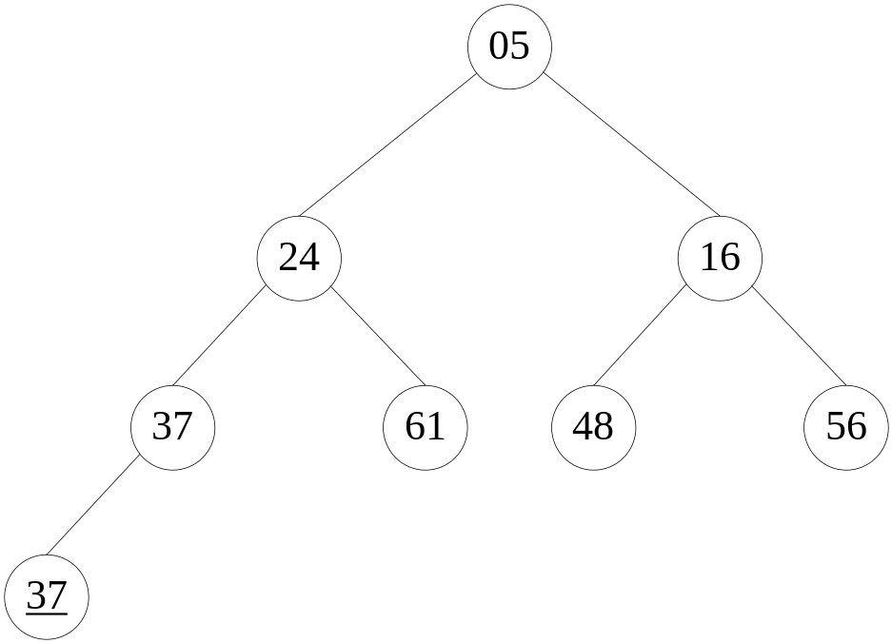
8.7用“筛选法”对下图中的堆进行排序。
8.8 初始序列为｛23，56，42，37，15，84，72，27，18｝，请采用用二路归并排序法对该序列进行排序。
8.9有一待排序序列中有10个记录，这10个关键字分别为231，144，037，572，006，249，528，134，065，152，使用基数排序法对该序列进行排序。
8.10根据归并排序的概念用你熟悉的程序语言写一个二路归并的算法。
8.11根据本章所学的基数排序相关知识，采用你熟悉的程序语言编写一个基数排序的算法。
8.12 输入50个学生的记录（每个学生的记录包括学号和成绩），组成记录数组，然后按成绩由高到低得次序输出（每行10个记录）。排序方法采用选择排序。

Slide 73
Thank You !

